Slide 1
ESS al LASA
Paolo Michelato
Paolo Michelato, CdS 12 giugno 2015.

Slide 2
Il progetto ESS
TAC 11, 2015, J. Weisend, M. Lindroos

Slide 3
Il progetto ESS
TAC 11, 2015, J. Weisend, M. Lindroos
TAC 11, 2015, J. Weisend, M. Lindroos

Slide 4
Il progetto ESS
TAC 11, 2015, J. Weisend, M. Lindroos

Slide 5
ESS Schedule Baseline – External Milestones
TAC 11, 2015, James H. Yeck ESS CEO & Director General

Slide 6
Il progetto ESS
TAC 11, 2015, James H. Yeck ESS CEO & Director General

Slide 7
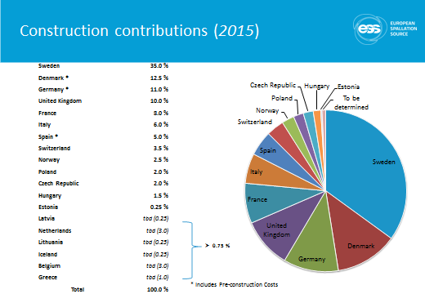
Il progetto ESS
TAC 11, 2015, James H. Yeck ESS CEO & Director General

Slide 8
2015 priorities
Establish In-kind agreements
Complete transition from ESS AB to the ERIC organisation (VAT Exempt !)
…
…
TAC 11, 2015, James H. Yeck ESS CEO & Director General

Slide 9
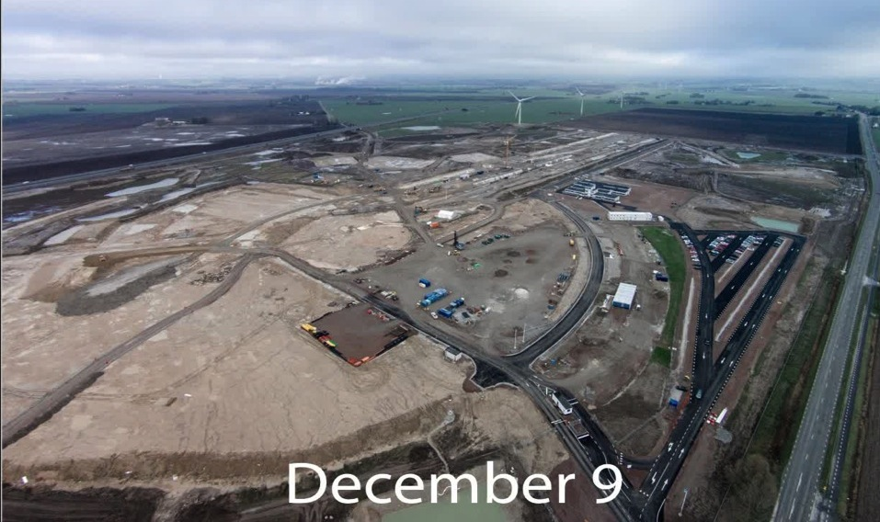
Civil construction progressing on schedule
August
October
TAC 11, 2015, James H. Yeck ESS CEO & Director General

Slide 10
Il progetto ESS e l’INFN

Slide 11
Il progetto ESS e INFN Milano – LASA Delirables: Medium β SC cavities

Slide 12
Contributo INFN Milano – LASA al progetto ESS
Il contributo del LASA al progetto ESS:
3 prototipi di cavità superconduttive ellittiche in niobio, operanti a 704 MHz (2015 – 2016), DESIGN INFN e PLUG Compatible con criomodulo di ESS
Due medioβ (energia intermedia), una realizzata in niobio a largo Grano (LG)e una in niobio Grano Fine (FG). Design ottimizzato per LG e FG.
Una cavità Alto β (sezione ad alta energia) a LG
Trattamenti presso industria (mai fatti finora da nessuno!)
Test dei prototipi presso il LASA

Slide 13
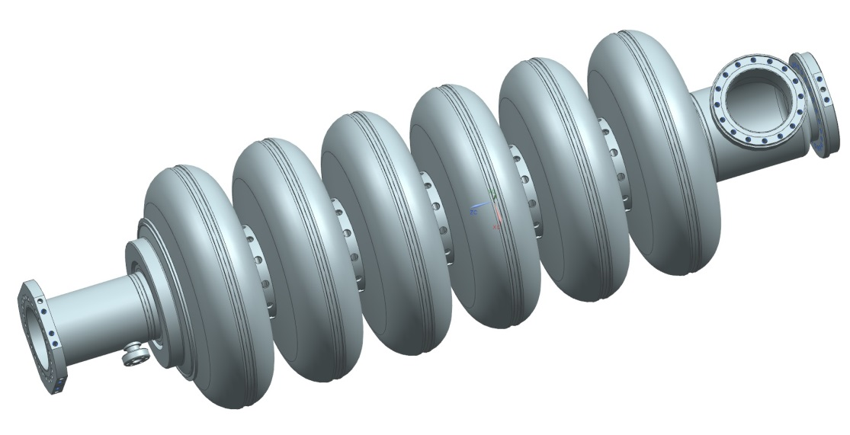
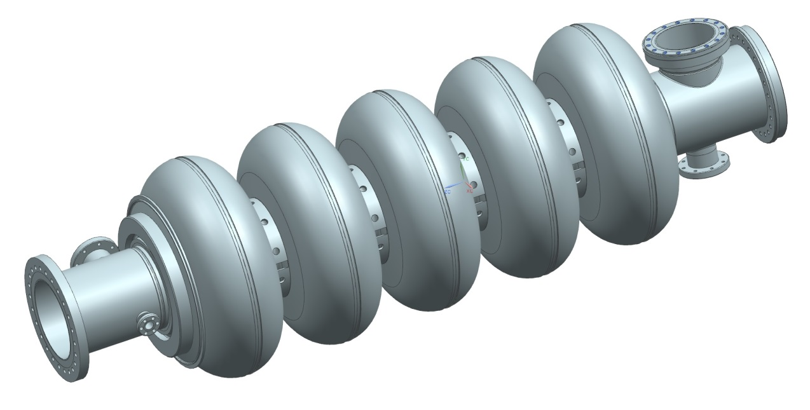
Contributo INFN Milano – LASA al progetto ESS
Cavità Medio Beta, 6 celle
Ne saranno realizzate due, una LG e una FG
Cavità Alto Beta, 5 celle
Ne sara’ realizzata una LG

Slide 14
Contributo INFN Milano – LASA al progetto ESS
36 Cavità superconduttive ellittiche in niobio (medium beta) realizzate e trattate presso industria (tutti I prototipi finora realizzati sono stati trattati in laboratorio al CEA Saclay. (2017 – 2018)
Realizzazione meccanica, completi di tank elio
Trattamenti chimici sulla superficie
Trattamenti in camera bianca ISO4
Pronti per test a freddo che si farà in una infrastruttura qualificata in Europa

Slide 15
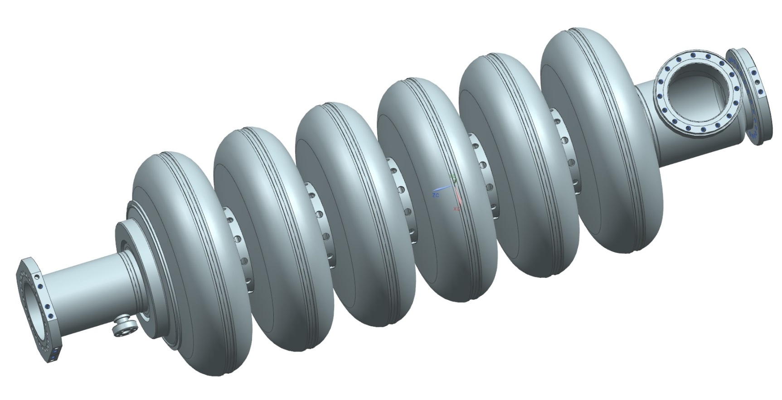
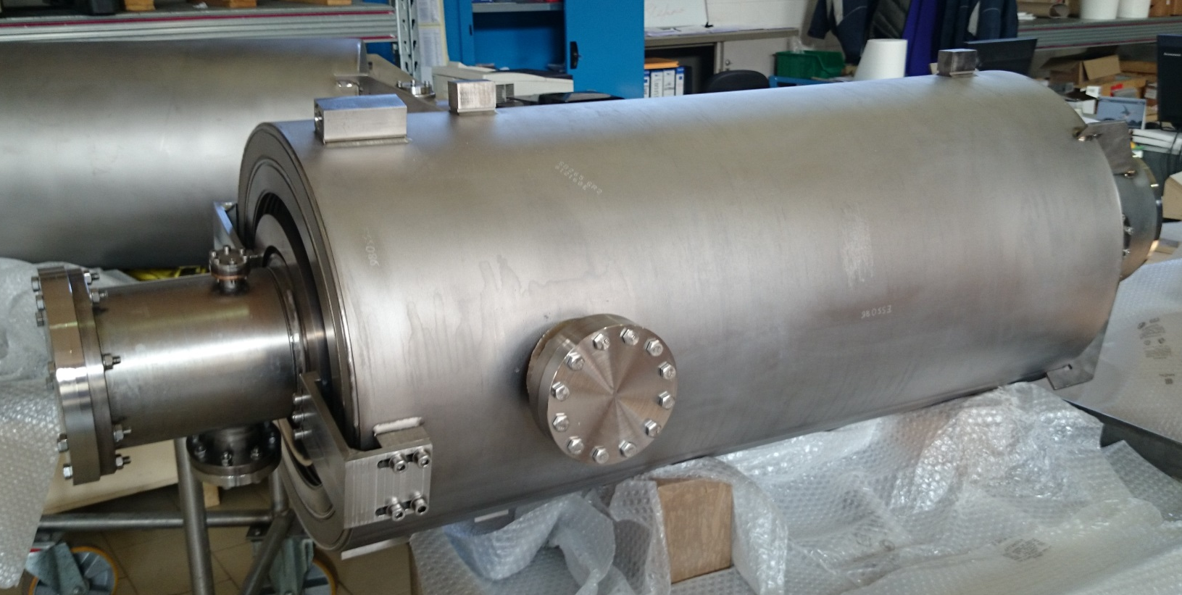
Contributo INFN Milano – LASA al progetto ESS

Slide 16
Medium Beta Cavities Selected technologies
INFN Milano – LASA experience on SC cavities
SNS cavities
TRASCO cavities
PDS-XADS cavities
EUROTRANS / MAX Elliptical test cryomodule
TTF/Tesla & FLASH cavities and modules
European XFEL series production of 400 1.3 GHz cavities
European XFEL 3.9 GHz system

Slide 17
Medium Beta Cavities Selected technologies /2

Slide 18
Niobio largo grano (LG) e grano fine (FG)
Grano fine (FG): dimensione tipica di qualche decina di μm, materiale ottenuto per forgiatura e laminazione partendo da lingotto. Materiale isotropo. Policristallino.
Produzione costosa sia per i trattamenti chimici di purificazione che per il processo successivo di forgiatura e laminazione.
Largo grano (LG): grani di alcuni centimetri, nessun processo di forgiatura e laminazione, si DEVE tagliare a fette il lingotto che esce dal crogiolo della fusione per EBW.
Materiale NON isotropo. Insieme di cristalli singoli di Nb.
Riduzione significativa del costo del materiale base e lo sfruttamento di alcune caratteristiche specifiche del materiale quale per esempio l’elevata conducibilità termica e la maggior purezza dovuta all’eliminazione dei processi di forgiatura e laminazione.

Slide 19
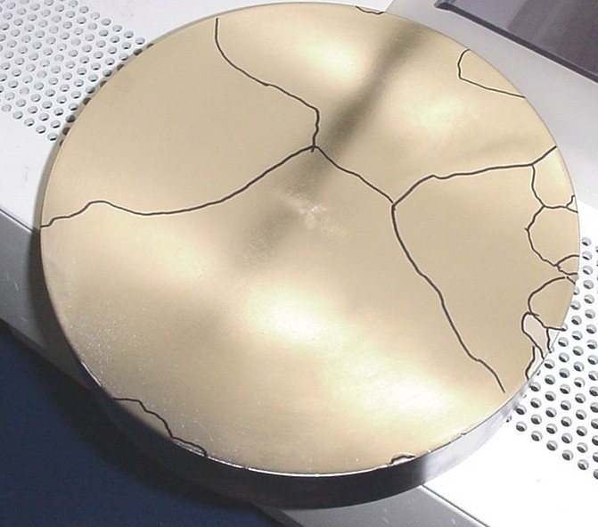
Niobio largo grano (LG) e grano fine (FG)

Slide 20
Path to economic SC-LG Niobium & ILC (1)

Slide 21
Medium Beta Cavities Technical performances
INFN Medium Beta Cavities Technical Performances
Requirements | Medium beta
Frequency (MHz) | 704.42
Geometric beta | 0.67
Nominal Accelerating Gradient (MV/m) | 16.7
Epk (MV/m) | < 50
Cell coupling k(%) | ≥ 1.5
RF peak power (kW) | 1100
Q ext | 7.5 10⁵
Q0 at nominal gradient | > 5 10⁹
P. Michelato, TAC 11, 2015.

Slide 22
Design 1 - Cavity geometry
 | Design 1
Cavity total length (cm) | 125.88±0.20
Cells length (cm) | 85.54
Beam tube length (MC side, cm) | 20.00
Beam tube length (pickup side, cm) | 20.34
Main coupler diameter (cm) | 10.00±0.02
First iris to MC_center (cm) | 8.50
MC_center to beam tube end (cm) | 11.50
Inner and left end cells eq. diameter (cm) | 37.27
End group eq. diameter (MC side, cm) | 37.45
Cell iris diameter (cm) | 10.00
Length PC to end iris (cm) | 7.00

Slide 23
Geometry and RF results

Slide 24
Field distribution for some modes
F=1743 MHz
F=1811 MHz
F=2077 MHz

Slide 25
Design 2
 | Design 1 | Design 2
Beam tubes | 5==6.8-5 | 6.8==6.8
Frequency (MHz) | 704.435 | 704.434
R/Q [Ohm] | 356 | 344
Q_{BCS} at 2K | 4.02 E+10 | 4.05 E+10
Epeak/Eacc | 2.64 | 2.67
Hpeak/Eacc[mT/(MV/m)] | 5.03 | 5.10
Wall angle of end cells | 8.9° (pu), 7.0° (MC) | 7.0° (pu), 7.0° (MC)
End cells equator radius (cm) | 18.64 (as iner cell), 18.73 (MC) | Both 18.73

Slide 26
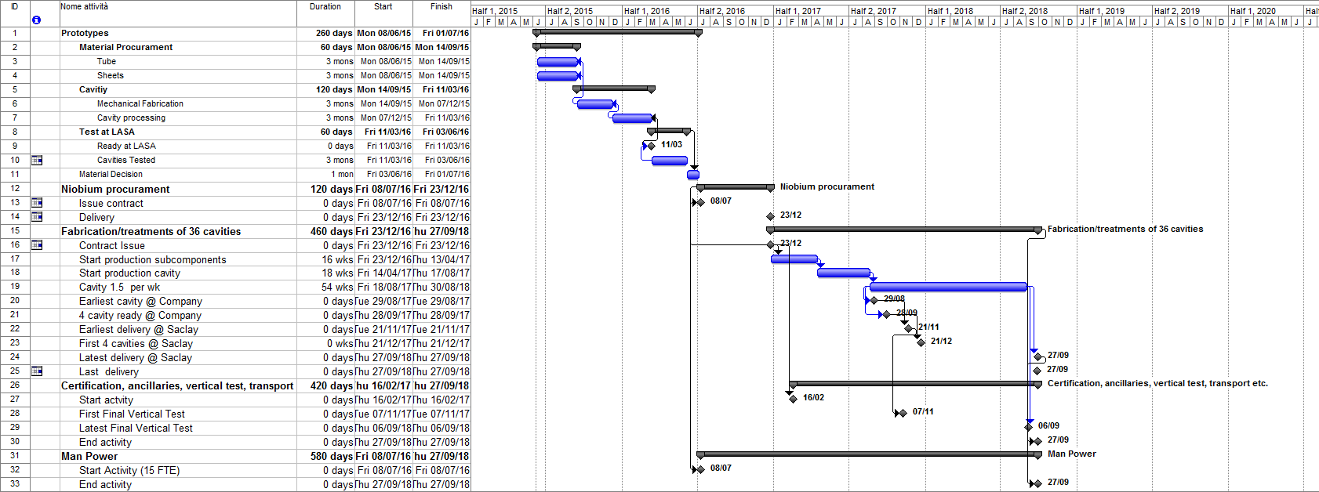
Il progetto ESS e la Sezione di Milano – LASA Scheduling attività ESS

Slide 27
Il progetto ESS e la Sezione di Milano – LASA Scheduling attività ESS

Slide 28
Next Six Months
Design of medium beta cavities plug compatible with CEA boundary conditions
LG Nb ingot arrival at LASA
LG Nb ingot slicing (wire cutting)
Medium beta prototype ordering
Deep drawing of cells
Activities for the technological transfer of the cavity processing (BCP) to the industry
Vertical test adaptation for 700 MHz cavities

Slide 29
Medium Beta Cavities Summary
INFN Milano – LASA activity on medium beta cavities started
INFN design plug compatible with CEA boundary conditions
First step: LG Medium beta and High beta cavities prototyping and testing
Medium beta series production (36 cavities) start by end 2016
First 4 series cavities delivered by end 2017

Slide 30
Personale (2016)
Ricercatori e tecnologi
Michele Bertucci
Angelo Bosotti
Jin Fang Chen
Paolo Michelato
Laura Monaco
Carlo Pagani
Rocco Paparella
Paolo Pierini
Daniele Sertore
Personale tecnico
Massimo Bonezzi
Marco Chiodini
Massimo Fusetti
Utilities
Officina (Carlo Uva)
Liquefattore (Luca Imeri)
Servizi Generali
Luca Imeri,
Mauro Quadrio,
+ UNIMI

